Slide 1


Slide 2


Estrategias de prevención de la violencia sexual, explotación y trata de personas de la Secretaría contra la Violencia Sexual, Explotación y Trata de Personas

Slide 3

Avances en la implementación de acciones de prevención de la violencia sexual, explotación y trata de personas 2026
Meta proyectada: 303,850
Meta alcanzada: 321,990
6% más de la meta proyectada

Slide 4
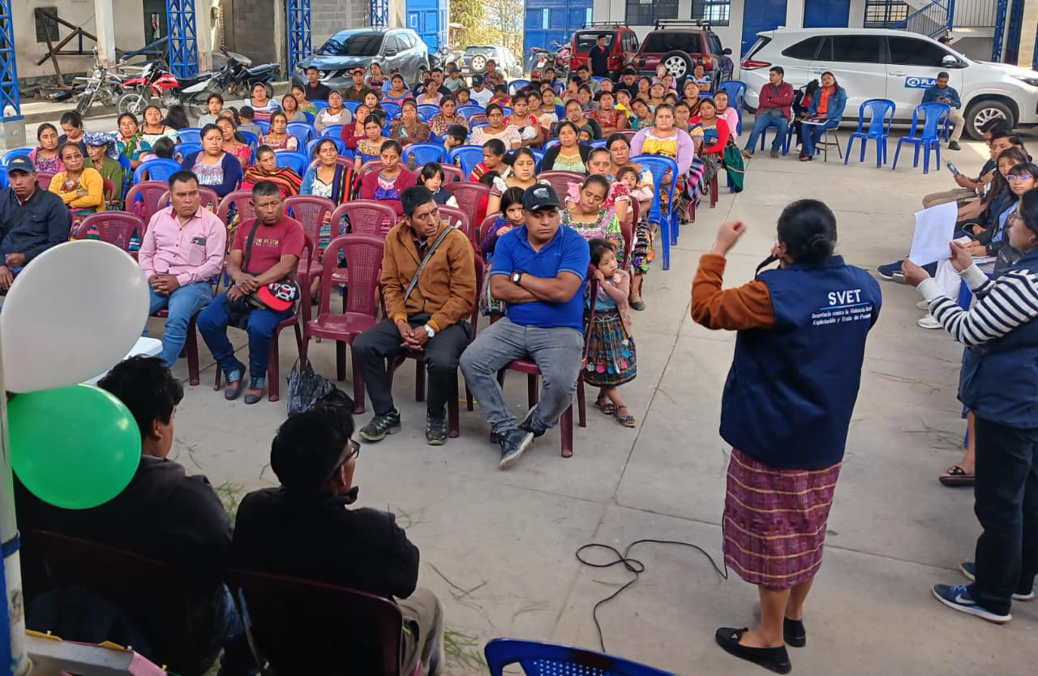
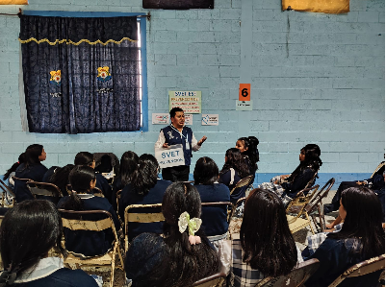
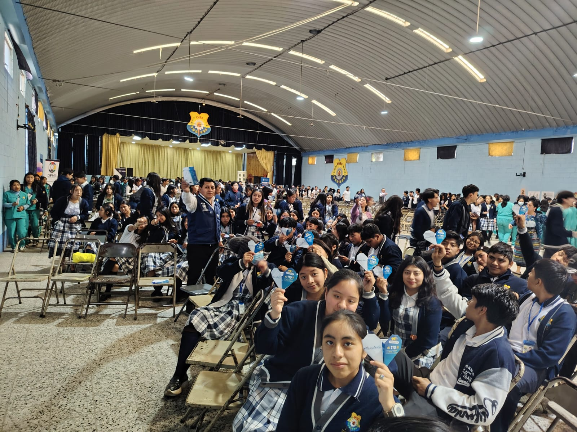
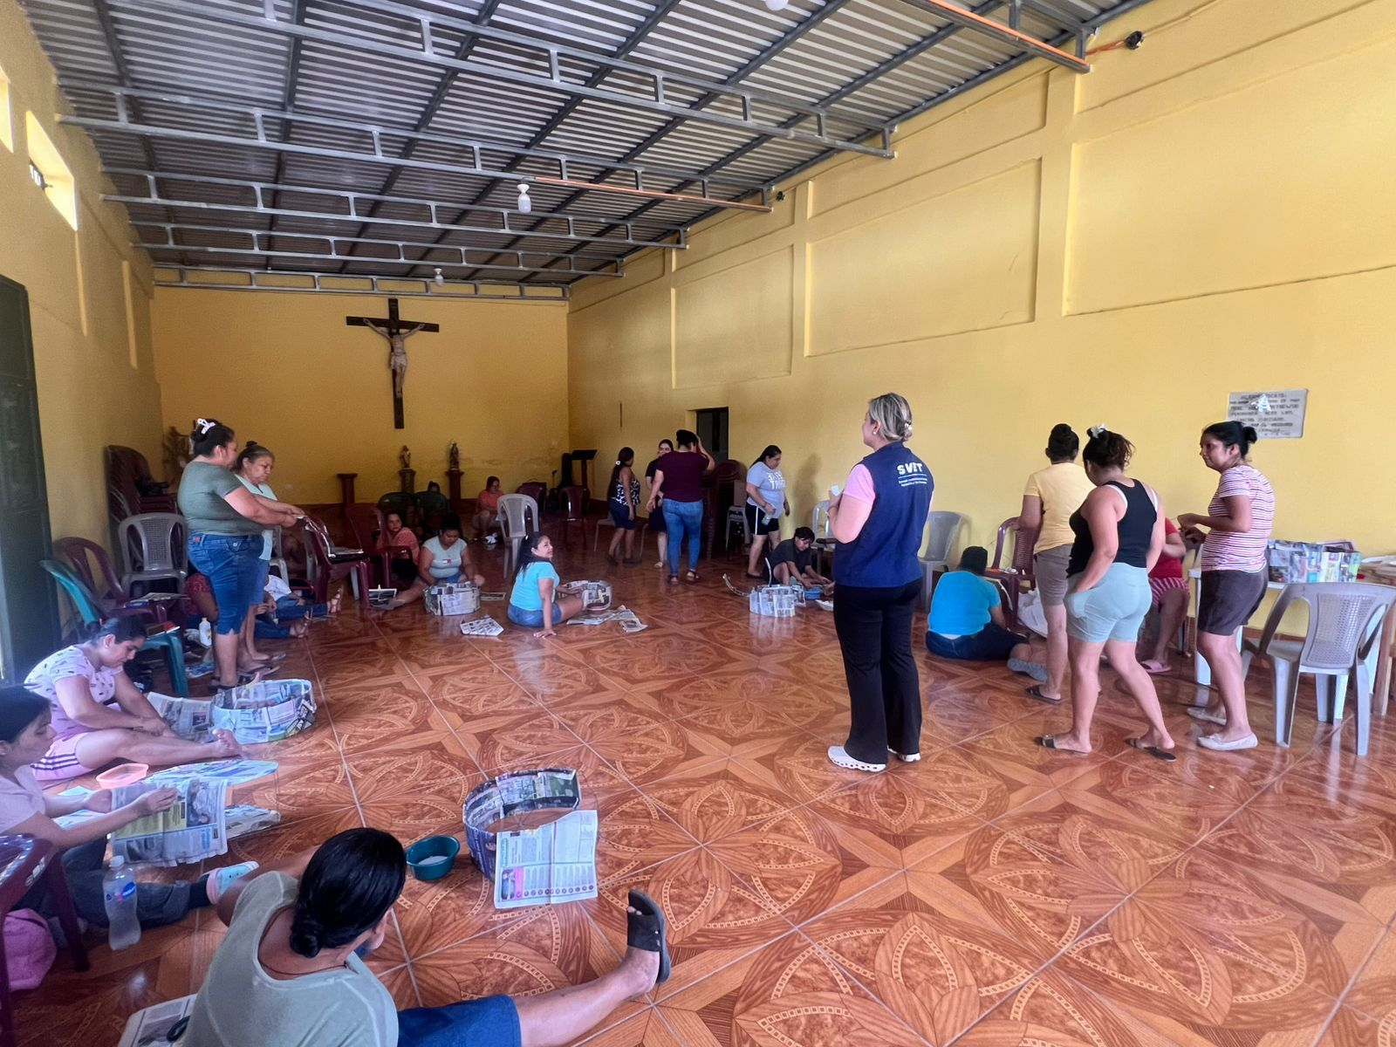
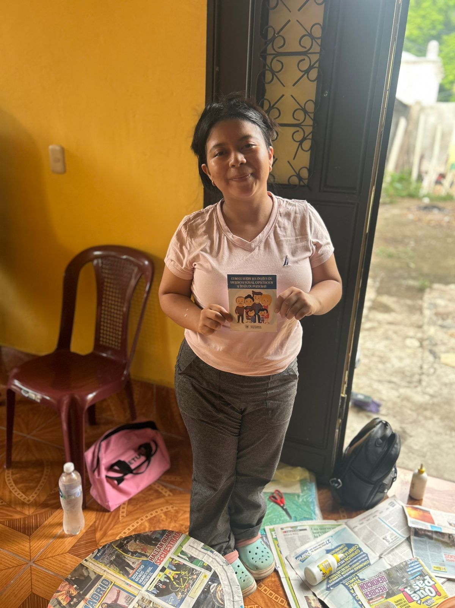
Jornada informativa dirigida a personas adultas
San Antonio Ilotenango, Quiché
Mes de abril
Jornada informativa dirigida a NNA
Totonicapán, Totonicapán
Mes de mayo
Jornada informativa dirigida a Mujeres
Chiquimula, Chiqumula
Mes de mayo

